Slide 1
Python - Cursus
2024

Slide 2

Agenda
Python
Hoe werkt Python?
Omgevingen en packages
Ontwikkel omgevingen
Jupyter Notebook
Visual Studio Code
Basis syntax
Classes
Basis
Overerving

Slide 3
Python

Slide 4
Sterke en zwakke punten
Sterke punten:
Makkelijk te leren, flexibele syntax.
Veel ontwikkelaars en gebruikers.
Veel online informatie.
Uitgebreid ecosysteem van uitbreidingen.
Breed inzetbaar.
Zwakke punten:
Makkelijk om “slechte” code te schrijven.
Relatief traag (vgl. C, Scala, Rust).
Distributie code niet eenduidig.

Slide 5
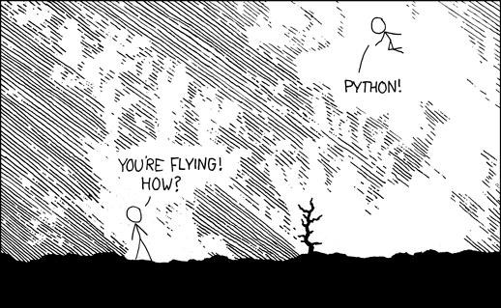
Sterke en zwakke punten

Slide 6
Hoe werkt Python?
Python code
Python interpreter
C instructies
Operating System
Python code wordt geïnterpreteerd (vs. gecompileerd).
CPython: Python code wordt omgezet naar C instructies.
Interpreter is vereist om de code uit te kunnen voeren.

Slide 7
Hoe werkt Python?
Python code
Python interpreter
C instructies
Operating System
Packages
Packages breiden standaard functionaliteit uit.
Packages kunnen geschreven zijn in Python.
Je importeert deze code in je eigen code.

Slide 8
Hoe werkt Python?
Python code
Python interpreter
C instructies
Operating System
Python API
C instructies
Packages kunnen ook geschreven zijn in C (of Rust).
Ze bieden dan alleen een API naar Python toe.

Slide 9
Standaard packages
Met Python komen veel packages mee.
Deze packages zijn onderdeel van de zogenaamde "standard library".
Je hoeft deze niet te installeren en kunt ze meteen gebruiken.
Overzicht:
https://docs.python.org/3/library/index.html
os Omgang met Operating System
sys Systeem functies / informatie.
pathlib Werken met bestandspaden.
csv Functies voor CSV bestanden.
json Functies voor JSON bestanden.
zipfile Functies voor zip bestanden.
datetime Functies voor datum en tijd.
collections Handige data structuren.
itertools Functies voor itereren.
sqlite3 Relationele database.

Slide 10
Externe packages installeren
1. pip: download package
Download code van de Python Package Index (PyPI).
2. setuptools: installeer package
Voert setup uit en kopieert bestanden naar je Python omgeving.
3. Herhaal 1 en 2 voor afhankelijkheden
Als package andere packages gebruikt, worden deze ook geïnstalleerd.
pip install pandas
pandas-2.1.0-cp39-cp39-win_amd64.whl
pyproject.toml
~/.conda/envs/<env>/lib/site-packages/

Slide 11
Werken met packages
import pandas
Packages zijn bouwstenen die je kunt gebruiken in je eigen code door ze te importeren.
Huidige directory
Eerst doorzoekt Python huidige directory (werk directory).
Standaard bibliotheek
Daarna doorzoekt Python de standaard bibliotheek:
https://docs.python.org/3.9/library/
site-packages
Tot slot doorzoekt Python de systeem locaties:
Print sys.path voor een overzicht.

Slide 12
Python omgevingen
Een Python omgeving omvat de interpreter en eventuele packages.
Virtualisatie | Python | Packages
Systeem installatie | vaste versie | vaste set

Slide 13
Python omgevingen
Een Python omgeving omvat de interpreter en eventuele packages.
Virtualisatie | Python | Packages
Systeem installatie | vaste versie | vaste set
venv | vaste versie | eigen set

Slide 14
Python omgevingen
Een Python omgeving omvat de interpreter en eventuele packages.
Virtualisatie | Python | Packages
Systeem installatie | vaste versie | vaste set
venv | vaste versie | eigen set
Anaconda | eigen versie | eigen set

Slide 15
Anaconda omgevingen
Commando | Beschrijving
conda env list | Toont een lijst van alle beschikbare omgevingen.
conda create –n <naam> python=<versie> | Maakt omgeving met de opgegeven naam en Python versie.
conda activate <naam> | Activeert de opgegeven omgeving.
conda install <package> | Installeert het opgegeven package in de actieve omgeving.
python –m pip install <package> | Installeert het opgegeven package met pip.
conda list | Toon alle geïnstalleerde packages in de omgeving.
conda deactivate | Deactiveer de omgeving.

Slide 16
Ontwikkel omgevingen

Slide 17
Keuze voor IDE
Jupyter Notebook
+ Goed voor exploratief werken.
+ Goed voor demo’s, directe feedback.
- Qua functionaliteit vrij beperkt.
- Foutgevoelig, snel onoverzichtelijk.
Visual Studio Code
+ Goed voor gestructureerd werken.
+ Kan ook Notebooks bewerken.
+ Veel functionaliteit en plug-ins.
- Kost wat moeite om op te zetten.

Slide 18
Jupyter Notebook
Browser
Via de Anaconda Prompt:
1. Installeer het Python package:
conda install notebook
conda env create –f python-course.yaml
2. Start daarna de Notebook server:
jupyter notebook
3. Open de link in de console (automatisch).
Jupyter
Server
IPython
Python

Slide 19
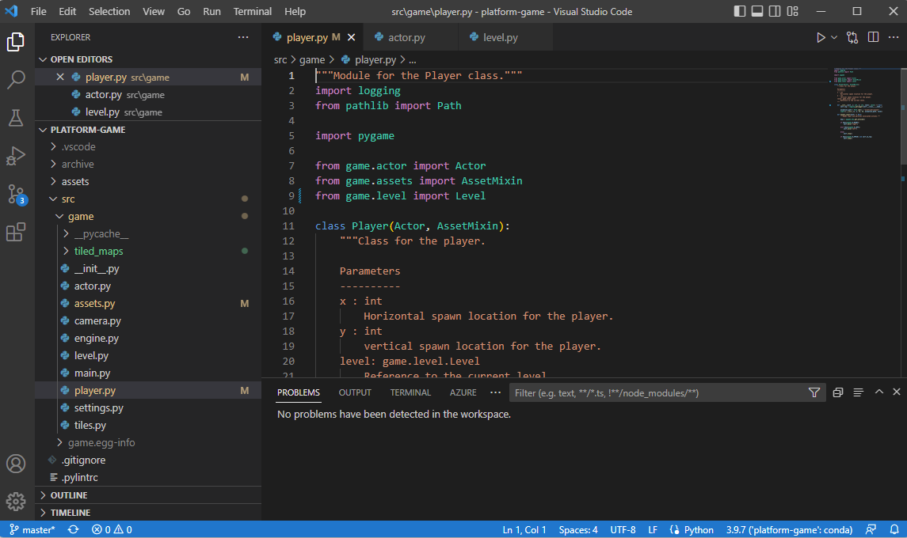
Virtual Studio Code

Slide 20
VS Code: Overzicht interface
side panel
editor
output / terminal
Python omgeving

Slide 21
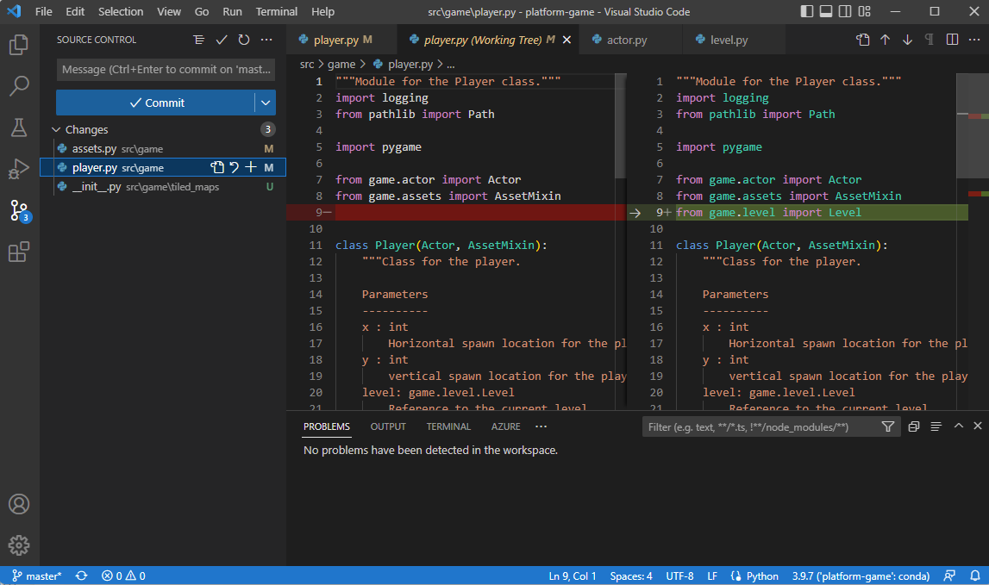
VS Code: Linker menu
sidebar menu
Files
Search
Unit testing
Debugger
Version control
Plugins
Accounts
Settings

Slide 22
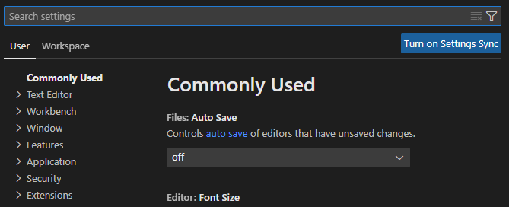
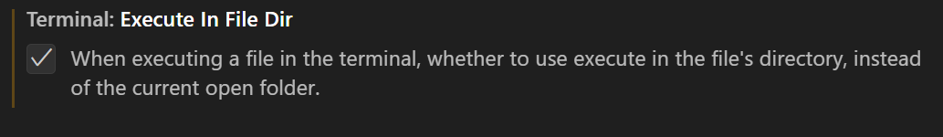
Setting voor de cursus
Open Settings (tandwiel of CTRL + ,)
Klik op Extensions.
Zoek naar Python.
Vink deze setting aan:
Terminal: Execute In File Dir

Slide 23
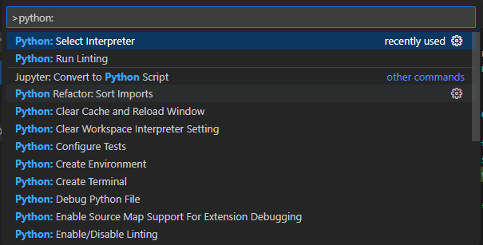
VS Code interface
Settings: CTRL + ,
Georganiseerd per sectie.
Bijvoorbeeld: Extensions => Python.
Vaak sneller via de zoekbalk.
Per gebruiker of per workspace.
Command palette: CTRL + SHIFT + P
Zoekbalk voor commando's.
Voorbeeld: Format Document.

Slide 24
Basis syntax I

Slide 25
Handige functies
print(<object>)
help(<object>)
dir(<object>)
type(<object>)
id(<object>)
Print object of waarde naar de terminal.
Geeft hulp over het object.
Geeft eigenschappen van het object weer.
Geeft type van een object weer.
Geeft unieke ID van het object weer.

Slide 26
Basale data types
Numeriek
Logisch
int = 1
float = 1.
bool = True
bool = False
Tekst
Verzamelingen
str = "it's Python"
str = 'it\'s Python'
str = """it's
Python"""
set = {1, 2, 3, 3}
tuple = (1, 2, 3)
list = [1, 2, 3, 4]
dict = {"a": 1, "b": 2}

Slide 27
Werken met tekst
"Hello " + name + "!"
f"Hello {name}!"
template = "Hello {n}!"
template.format(n=name)
"Doe,John".split(",")
",".join(["Doe", "John"])
Met + plak je strings aan elkaar.
Een format-string is vaak korter.
Je kunt ook format() gebruiken.
Splits de string op d.m.v. scheidingsteken.
Plakt een lijst aan elkaar tot een string.

Slide 28
Werken met verzamelingen
list / tuple / str
lst = [1, 2, 3, 4]
lst[1] # 2, index start bij 0
lst[4] # IndexError
lst[0:2] # [1, 2]
lst[2:] # [3, 4]
lst[:-1] # [1, 2, 3]
lst[-1:] # [4]
lst[2] = 0 # toewijzen (alleen list)
dict
dct = {"a": 1, "b": 2}
dct["a"] # 1
dct["c"] # KeyError
dct.get("c", 3) # 3
dct["a"] = 0 # toewijzen
list(dct) # ["a", "b"]
dct.keys() # sleutels
dct.values() # waardes
dct.items() # (sleutel, waarde)

Slide 29
Data types converteren
widening
Integer
int(x)
Float
float(x)
String
str(x)
Boolean
bool(x)
narrowing
Conversie naar een breder data type kan altijd…
Conversie naar een smaller data type kan misgaan!
Je krijgt een ValueError bij conversie van ongeldige waardes.
Voorbeelden ongeldige waardes: float("3a"), int("3.2")
Alleen 0, "", [], {}, None zijn boolean False.

Slide 30
Operatoren
Numeriek
= # Toewijzing
+ # Optellen
+= # Optellen en toewijzen
- # Aftrekken
* # Vermenigvuldigen
/ # Delen door
// # Delen, negeer rest
% # Rest bij deling
** # Machtsverheffen
Logisch
== # Gelijk aan
!= # Ongelijk aan
> # Groter dan
>= # Groter of gelijk
< # Kleiner dan
<= # Kleiner of gelijk
is # Is identiek (object)
in # Zit in een verzameling
and # Beiden waar
or # Een van beiden waar
not # Omkering

Slide 31
Oefeningen I
Wat is de uitkomst van:
- int(3.7)
- float("3.7")
- int("3.7")
Wat is het resultaat van "123" * 3?
Wat is het resultaat van [1, 2, 3] * 3?

Slide 32
Mutable of immutable

Slide 33
Kun je het wijzigen?
Mutable
Eigenschappen of waardes van mutable objecten kun je aanpassen.
Een list is mutable:
lst = [1, 2, 3]
lst[1] = 0 # [1, 0, 3]
Immutable
Eigenschappen of waardes van immutable objecten kun je niet aanpassen.
Een tuple is immutable:
tpl = (1, 2, 3)
tpl[1] = 0 # TypeError

Slide 34
Wat is mutable en wat niet?
Mutable types
dict
list
set
object
Immutable types
bool
float
int
str
tuple

Slide 35
Waarom maakt het uit?
Mutable data
x = [1]
y = x
x[0] = 0
Waarde van y?
Immutable data
x = 1
y = x
x = 0
Waarde van y?

Slide 36
Waarom maakt het uit?
Mutable data
x = [1]
y = x
x[0] = 0
Waarde van y: [0]
Dubbel check: id(x) == id(y)
Immutable data
x = 1
y = x
x = 0
Waarde van y: 1
Dubbel check: id(x) != id(y)

Slide 37
Waarom maakt het uit?
Mutable data
x = [1]
y = x.copy()
x[0] = 0
Waarde van y: [1]
Dubbel check: id(x) != id(y)
Immutable data
x = 1
y = x
x = 0
Waarde van y: 1
Dubbel check: id(x) != id(y)

Slide 38
Basis syntax II

Slide 39
Conditionele logica
if x == 0:
...
elif x > 0 or x <= 10:
...
elif x in (99, 999, None):
...
else:
...
Maak conditionele blokken code met
if … elif … else
Combineer condities met or / and.
Komt waarde voor in een verzameling.
Met else vang je alles dat niet voldoet
aan de voorgaande condities.

Slide 40
De for loop
for x in [1, 2, 3]:
print(x) # 1, 2, 3
for idx, x in enumerate([1, 2, 3]):
print(idx) # 0, 1, 2
for k, v in {"a": 1}.items():
print(f"{k}={v}") # a=1
if k == "_comment":
continue
Een for loop gebruik je in combinatie met in.
Geef een Iterable op na in.
Tel iteraties met enumerate().
Gebruik start=x om startpunt op te geven.
Gebruik items() om door een dict heen te lopen
Gebruik continue om iteratie over te slaan.
Gebruik break om de loop te beëindigen.

Slide 41
Comprehensions
[ name.lower() for name in names ]
[
"even" if n % 2 == 0 else "uneven"
for n in numbers
]
[ n for n in numbers if n % 2 == 0 ]
{
k.lower(): v
for k, v in my_dict.items()
}
Bewerken alle items en geef een nieuwe lijst terug.
Waarde kan conditioneel zijn met if … else.
Je kunt waardes filteren met een if na de for loop.
Een dict heeft ook een comprehension syntax.

Slide 42
Functies
def say_hello():
print("Hello!")
def say_hello(name="you"):
print(f"Hello {name}!")
def is_even(value):
return value % 2 == 0
Gebruik def om een functie aan te maken.
Spring 4 spaties in voor de functie code.
Argumenten definieer je tussen de haken, eventueel met een standaard waarde.
Gebruik return om waardes terug te geven uit een
functie.

Slide 43
Lezen uit tekstbestanden
data_file = open("input.csv", "r")
data = data_file.readlines()
data_file.close()
with open("input.csv", "r") as data:
for line in data:
# Process a single line.
Met open() open je een bestand.
Met readlines() lees je alle regels tegelijk in.
Met close() sluit je het bestand weer.
Gebruik with om het bestand te openen...
Loop door de regels van het bestand…
Bestand wordt automatisch gesloten.

Slide 44
Schrijven naar tesktbestanden
lines = [
"test line 1",
"test line 2",
]
with open("output.txt", "w") as out:
for line in lines:
out.write(line + "\n")
Modus "w" overschrijft het bestand.
Modus "a" vult het bestand aan.
Met write() schrijf je tekst naar een bestand.
Let op: Regel einde voeg je toe met "\n".

Slide 45
Oefeningen II
Schrijf een script dat namen anonimiseert.
Opzet: exercises/2_process_csv.py
Schrijf read_csv() om de CSV data in te lezen.
Schrijf anonymize_name() om namen te maskeren.
Data staan in:
0_data/persons/personal_data.csv
CSV input
name,gender,age
Henk de Boer,man,44
Ingrid Jansen,vrouw,37
Jaap Henriks,man,56

Slide 46
Namespaces en scopes

Slide 47
Wat is een namespace?
Een namespace koppelt namen aan waardes of objecten.
Elke variabele, functie of class die je aanmaakt komt in een namespace.
Namen in het script:
global namespace glb + test
Namen in de test functie:
local namespace lcl
x = "Hello world!"
Symbolische
naam "x"
String object
met waarde
"Hello world!"
glb = "global variable"
def test():
lcl = "local variable"

Slide 48
Wat is een scope?
x = "global x"
def outer():
x = "outer x"
def inner():
print(x)
global
Rechts zie je 3 namespaces: global, outer en inner.
Inspringen creëert een nieuwe namespace met bijbehorende scope.
Als een naam niet gevonden wordt, zoekt Python hogerop in de hiërarchie.
De hiërarchische volgorde is:
local > enveloping > … > global > built-ins
outer
inner
Local namespace
Enveloping namespace(s)
Global namespace
Built-ins

Slide 49
Oefeningen III
Wat komt er in de globale namespace?
Waarom werkt de functie hiernaast niet?
Werkt deze code en wat wordt er geprint?
from pandas import *
def print(name):
print(f"Hello {name}!")
sum = sum([1, 2, 3])
print(sum)

Slide 50
Classes

Slide 51
Waarom classes?
Classes bundelen:
Attributen: Waardes
Methodes: Logica / gedrag
Methodes kunnen bij eigen attributen en methodes via self.
Elke methode heeft self als argument.
class Person:
# Attributes
name = "John"
lastname = "Doe"
# Methods
def full_name(self):
return f"{self.name} {self.lastname}"
def greeting(self):
return f"Hello {self.name}"

Slide 52
Class versus object
Class (type)
Blauwdruk, definieert eigenschappen en methodes.
Object (instance)
Afdruk van de blauwdruk, eigen unieke kopie. Initialiseren; class aanroepen.
Unieke objecten, maar…
Ze delen dezelfde attributen.
# Define the class.
class Person:
name = "John"
lastname = "Doe"
# Create an instance.
person1 = Person()
# And another...
person2 = Person()
# Two unique objects.
id(person1) != id(person2)
# Sharing the same attribute values.
person1.name == person2.name
Notes:
Notebook: 1_classes_dunder_methods

Slide 53
Dunder methods
Double underscore methods
Methodes met een speciale functie.
__init__
Aangeroepen bij initialiseren object.
__str__
Aangeroepen bij conversie naar string. Bijvoorbeeld met print(<object>).
class Person:
def __init__(self, name, lastname):
"""Store values in the object."""
self.name = name
self.lastname = lastname
def __str__(self):
"""Return the full name."""
return f"{self.name} {self.lastname}"
# Initializing calls __init__.
john_doe = Person("John", "Doe")
# Printing calls __str__.
print(john_doe)

Slide 54
Dunder methods
Iterable: een object waar je overheen kunt loop-en.
__iter__
Aangeroepen als itereren begint, geeft object zelf terug.
__next__
Geeft het volgende item terug of StopIteration als de items op zijn.
class RandomLetters:
def __init__(self, n):
self.n = n
def __iter__(self):
"""Draw random letters."""
self.letters = random.sample(
string.ascii_uppercase, self.n
)
return self
def __next__(self):
"""Return next letter."""
if not self.letters:
raise StopIteration
return self.letters.pop()
# Loop through random letters.
# Calls __init__ => __iter__ => __next__
for letter in RandomLetters(10):
print(letter)

Slide 55
Meer dunder methods
__add__
Aangeroepen door de + operator.
Data model met alle dunder methods:
https://docs.python.org/3/reference/datamodel.html#special-method-names
class Vector2D:
def __init__(self, dx, dy):
self.dx = dx
self.dy = dy
def __str__(self):
return f"({self.dx}, {self.dy})"
def __add__(self, other):
return Vector2D(
self.dx + other.dx,
self.dy + other.dy
)
# Construct two vectors.
v1 = Vector2D(4, 5)
v2 = Vector2D(2, 4)
# Add them together; prints (6, 9).
print(v1 + v2)

Slide 56
Privé attributen en methodes
Privé attribuut
Beginnen met een enkele underscore.
Worden intern gebruikt door de class.
Conventie: niet extern aanroepen, want kunnen wijzigen.
Afgeschermd attribuut
Beginnen met dubbele underscore.
Niet (direct) extern aan te roepen.
class Example:
def _private(self):
print("I'm private!")
def __restricted(self):
print("I'm restricted!")
def indirect(self):
self.__restricted()
# Calling methods.
x = Example()
x._private() # prints "I'm private!"
x.__restricted() # AttributeError
x.indirect() # prints "I'm restricted!"

Slide 57
Static en class methodes
@staticmethod
Methode waarin toegang tot self niet nodig is.
@classmethod
Methodes die op de class werken. Eerste argument verwijst naar de class zelf.
class Person:
@staticmethod
def _is_valid_name(name):
return len(name) > 3
@classmethod
def from_str(cls, person_str):
name, lastname = person_str.split(",")
return cls(name, lastname)
# Create person from CSV string.
john = Person.from_str("John,Doe")

Slide 58
Oefeningen IV
Open Notebook exercises/4_fuzzy_dict.ipynb
FuzzyDict; dict dat niet hoofdlettergevoelig is:
fuzzydict["NAAM"] is gelijk aan fuzzydict["naam"].
Zowel bij ophalen als wegschrijven van waardes.
Gebruik:
__getitem__ om waardes op te halen.
__setitem__ om waardes op te slaan.
Bonus voor implementeren van methodes:
__str__, __repr__, __len__, keys, values, items

Slide 59
Overerving
TextReader
- file_path
- read()
- write()
Overerving: eigenschappen overnemen van een andere class.
TextReader is een basis class en bevat methodes om tekstbestanden te verwerken.

Slide 60
Overerving
TextReader
- file_path
- read()
- write()
Overerving: eigenschappen overnemen van een andere class.
TextReader is een basis class en bevat methodes om tekstbestanden te verwerken.
CSVReader is een afgeleide class en krijgt alle eigenschappen van TextReader.
CSVReader
- file_path
- read()
- write()

Slide 61
Overerving
TextReader
- file_path
- read()
- write()
Overerving: eigenschappen overnemen van een andere class.
TextReader is een basis class en bevat methodes om tekstbestanden te verwerken.
CSVReader is een afgeleide class en krijgt alle eigenschappen van TextReader.
CSVReader kan eigenschappen toevoegen zoals separator en split_record().
CSVReader
- file_path
- read()
- write()
- separator
- split_record()

Slide 62
Overerving
TextReader
- file_path
- read()
- write()
Overerving: eigenschappen overnemen van een andere class.
TextReader is een basis class en bevat methodes om tekstbestanden te verwerken.
CSVReader is een afgeleide class en krijgt alle eigenschappen van TextReader.
CSVReader kan eigenschappen toevoegen zoals separator en split_record().
CSVReader kan eigenschappen overschrijven, zoals een eigen read() methode.
CSVReader
- file_path
- read()
- write()
- separator
- split_record()
- read()

Slide 63
Overerving
Class: TextReader
Attributen: path
Methodes: __init__()
read()
Class: CSVReader
Basis: TextReader
Hergebruikt: __init__()
Nieuw: separator
split_record()
Overschreven: read()
class TextReader:
"""Class for reading text data."""
def __init__(self, file_path):
self.path = file_path
def read(self):
with open(self.path, "r") as txt_file:
return [line.strip() for line in txt_file]
class CSVReader(TextReader):
"""Class for reading CSV data."""
separator = ","
def _split_record(self, record):
return record.split(self.separator)
def read(self):
with open(self.path, "r") as csv_file:
return [
self._split_record(line.strip())
for line in csv_file
]
Notes:
Notebook: 2_classes_inheritance

Slide 64
Toegang tot de basis class
Via super() krijg je toegang tot de basis class.
Hiermee kun functionaliteit hergebruiken die je overschrijft.
class TextReader:
"""Class for reading text data."""
def __init__(self, file_path):
self.path = file_path
def read(self):
with open(self.path, "r") as txt_file:
return [line.strip() for line in txt_file]
class CSVReader(TextReader):
"""Class for reading CSV data."""
def __init__(self, path, separator):
super().__init__(path)
self.separator = separator
def _split_record(self, record):
return record.split(self.separator)
def read(self):
return [
self._split_record(line)
for line in super().read()
]

Slide 65
Oefeningen V
Implementeer weer de FuzzyDict class uit de vorige opdracht.
Gebruik UserDict uit standaard module collections als basis.
Hoeveel methodes moet je nu nog zelf (over-) schrijven?
Tip: Met super() kun je bij de eigenschappen van de basis class!

Slide 66
Overerving van meerdere classes
Gestapelde basis classes:
Meerdere basis classes:
class C(B)
x | y | def z
class C(B, A)
x | y | def z
class B(A)
def x | y
class B
def x
class A
def x | def y
class A
def x | def y

Slide 67
Overerving van meerdere classes
Gestapelde basis classes:
Meerdere basis classes:
class C(B)
x | y | def z
class C(B, A)
x | y | def z
Specialisatie
Classes met zelfde doel / uit zelfde domein.
Meer gespecialiseerde functionaliteit.
DataReader
=> SQLReader
=> MicrosoftSQLReader
Adaptatie
Classes met uiteenlopende doelen.
Behoefte aan gedeelde functionaliteit.
MicrosoftSQLReader
<= SQLReader + EncryptionMixin
class B(A)
def x | y
class B
def x
class A
def x | def y
class A
def x | def y

